Slide 1
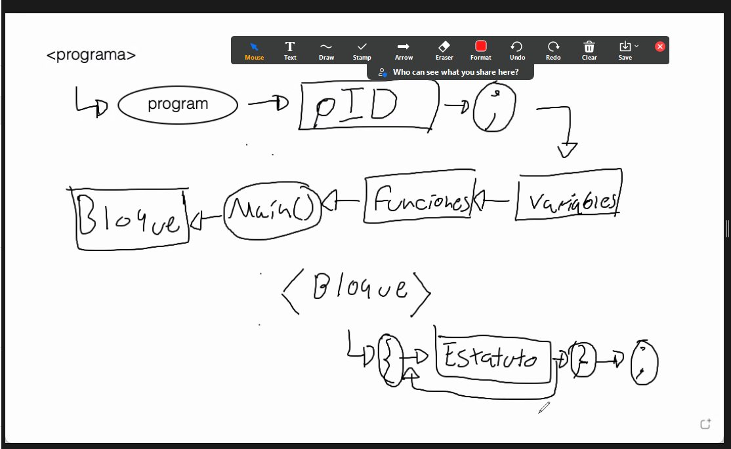

Slide 2
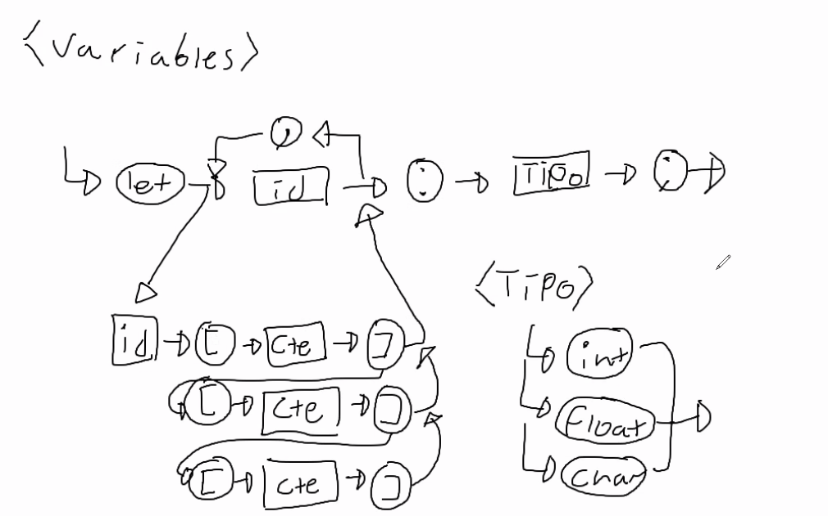

Slide 3
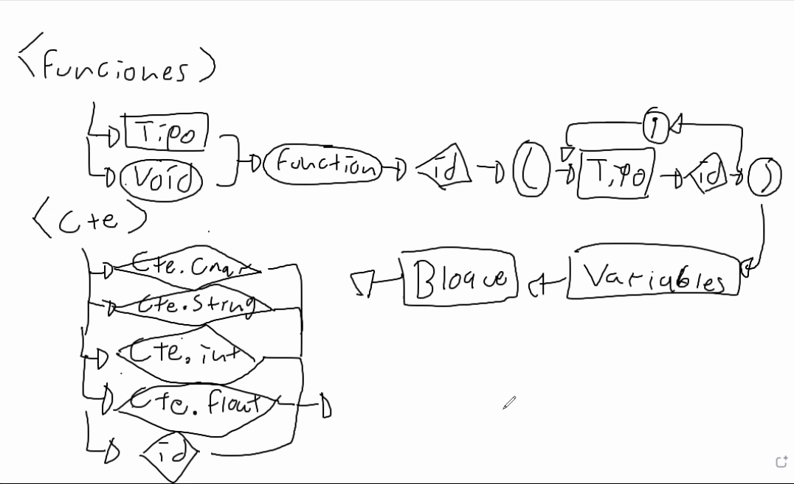

Slide 4
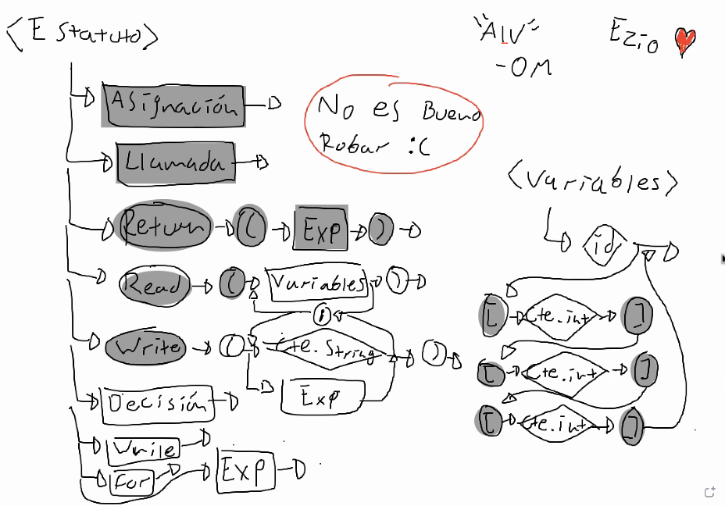

Slide 5
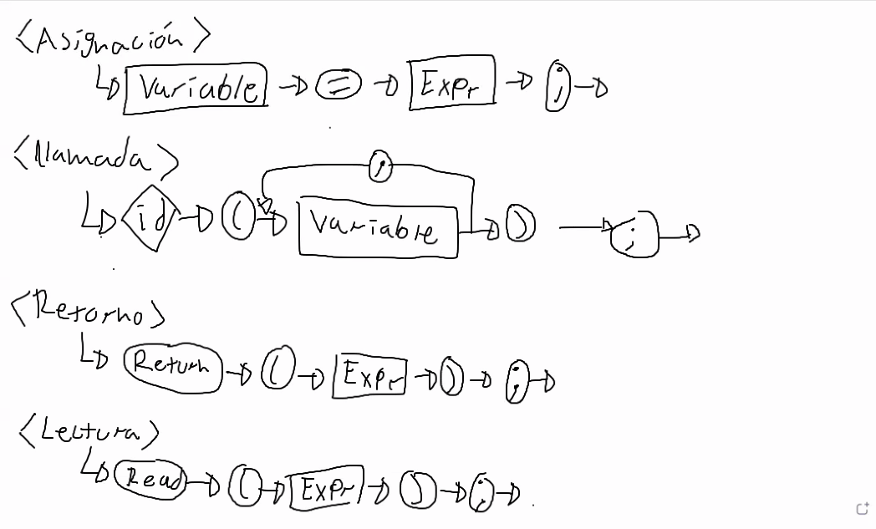

Slide 6
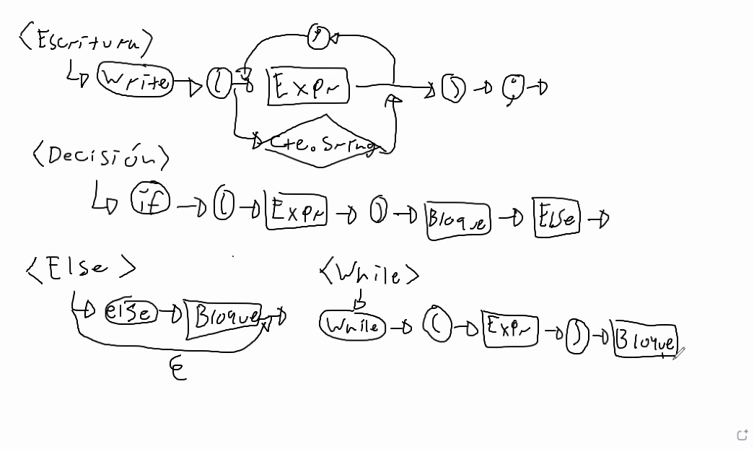

Slide 7
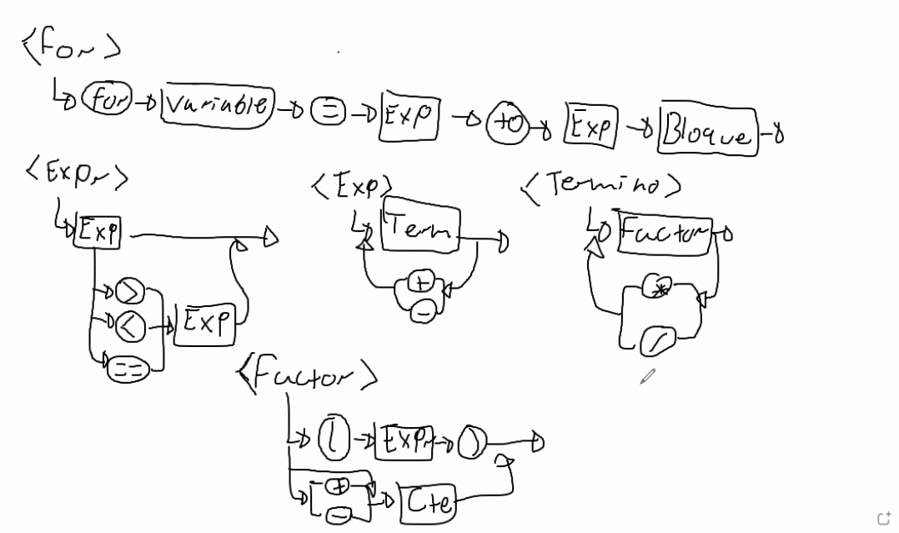

Slide 8
Flecha multiple declaración de variables
Program y variables cambiar los cte por rombos y los cte son rombos y que digan cte.int en el de variables
Cambiar nombre de diagrama de “variables” a “declaración”
Al corregir diagrama de variables hay que quitar los id y los corchetes y en su lugar llamar a variables
Agregarle ; al diagrama de bloque después de estatuto
Asegurarme de que los EXP de Estatuto sean EXPR
FUTURO: en los diagramas de if, while, for en lugar de llaves con estatutos llamar a bloque

